Slide 1
代禱的呼召
The Call to Intercede
波特蘭靈糧堂
Sep 4, 2016

Slide 2
神將那身穿細麻衣、腰間帶著墨盒子的人召來。 耶和華對他說：「你去走遍耶路撒冷全城，那些因城中所行可憎之事歎息哀哭的人，畫記號在額上。」
(以西結書 Ezekiel 9:3b-4)
Then the Lord called to the man clothed in linen who had the writing kit at his side nd said to him, “Go throughout the city of Jerusalem and put a mark on the foreheads of those who grieve and lament over all the detestable things that are done in it.”

Slide 3
我在他們中間尋找一人重修牆垣，在我面前為這國站在破口防堵，使我不滅絕這國，卻找不著一個。
(以西結書 Ezekiel 22:30)
I looked for someone among them who would build up the wall and stand before me in the gap on behalf of the land so I would not have to destroy it, but I found no one.

Slide 4
Play Video
『禱告對婚姻的影響』

Slide 5


妻子為丈夫禱告
Wife praying for husband

Slide 6
妻子為丈夫禱告
Wife praying for husband

Slide 7
妻子禱告的力量不是指那種可以控制你的丈夫的力量，所以不要誤解！ 事實上，這正好相反。 它是指放下你自己，放下所有的指責，轉而依靠神的力量來改變你自己，你的丈夫，你們的處境，還有你們的婚姻。 這力量不是一個給你揮來舞去趕野獸的武器，它是妻子的溫和的修補“工具”，妻子應該是渴望去做對的事情，而不是“自以為義”；是專注給予而不是“雙方扯平”。 妻子的禱告會邀請 神的大能進入到你丈夫的生命裏而賜福於他，最後也會賜福給你。

Slide 8
用書中提到的三十個禱告要點每天為你丈夫禱告，持續一個月。 每天禱告一章。 讓 神祝福你們，用他的愛充滿你們。 看看你心上的硬繭是否變軟了。 注意觀察看你們的關係是否比原來緩和一些。 如果你難以做出上述的承諾，試著從 神的角度去想。 從 神的眼裏去看你的丈夫--他不僅僅是你的丈夫，他也是 神的兒子， 神深愛的兒子，這樣看會給你一個嶄新的視角。如果有人請你為他或她的兒子禱告，你肯定會做的，對嗎？ 那麼現在是 神在請求你。

Slide 9
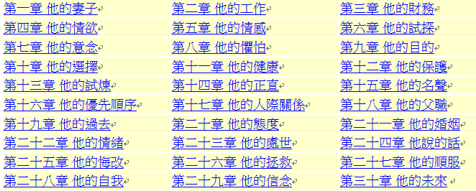
為丈夫禱告的 30 個重點 key areas

Slide 10
為丈夫禱告的重點 Key areas of life
His spiritual walk
His emotions
His role of a father, leader, and decision maker
His security in work and finances
His health and physical protection
His faith and his future

Slide 11
緊急性的禱告 Prayers of Urgency
保養性的禱告 Prayers of “Maintenance”

Slide 12
閉上嘴，開始禱告 Shut up and Pray!
經上說，萬事各有定時。 這話用在婚姻上是再對不過了，特別是我們嘴裏所說的話。說話有時，不說話也有時，妻子若明白這個道理，那丈夫就有福了。任何一個過來人，不管結婚時間長短，都知道有些東西還是不說為妙。做妻子的比任何其他人更容易傷害自己的丈夫，丈夫對妻子也是這樣。 不管事後如何道歉，說出去的話如同到出去的水，覆水難收。 只有原諒才能化解，但原諒不容易。 有時候我們說的話只有妨礙神的意志，所以最好的方法就是閉上嘴，開始禱告。

Slide 13


丈夫為妻子禱告
Husband praying for wife

Slide 14
為妻子禱告的 20 個重點 key areas
1. 她的丈夫
2. 她的靈性
3. 她的情緒
4. 她的母職
5. 她的心情
6. 她的婚姻
7. 她的順服
8. 她的關係網
9. 她的優先順序
10. 她的美麗
11. 她的情欲
12. 她的懼怕
13. 她的目的
14. 她的信任
15. 她的保護
16. 她的願望
17. 她的工作
18. 她的釋放
19. 她的順從
20. 她的未來

Slide 15
為妻子禱告的重點 Key areas of life
Her emotions and moods
Her spiritual walk
Her motherhood
Her priorities
Her sexuality

Slide 16
主啊，求你為我造清潔的心，使我裏面重新有正直的靈 (詩篇 Psalm 51：10)。 求你顯明不合你心意的態度和思想，特別是我對待妻子的部分。 當我不肯饒恕時，求你讓我看到這是罪。 幫助我放下怒氣，不讓混亂在我心靈中佔有任何地位。 在我身上若有什麼行為需要改變，求你使我能作永遠的改變；不論你向我啟示什麼，我都願意向你承認那是罪。 求你使我成為合你心意的人，使我能成為我的家與家人的頭，這原是你創造我時所命定的。

Slide 17
主，求你向我顯明如何在禱告中真正去遮蓋________(妻子的名字)，使我按情理和妻子同住，並敬重她，以致我的禱告沒有阻礙 (彼前 1 Peter 3：7)。 更新我們對彼此的愛，並醫治任何會帶來罅隙的傷口。 求你賜我耐心、體諒和體恤，讓我能愛她，對她溫柔、謙卑，正如你的道所要求於我的 (彼前 1 Peter 3：8)；並使我能按著你愛她的樣式來愛她。

Slide 18
主，我祈求你帶領________(妻子的名字) 和我進入彼此合一的新境界，使我們彼此同心，求你啟示我當做的事，好使這光景能夠成真。 求你賜我醫治的言語，而不是傷害的話語；讓你的愛充滿我心，好叫我的口中滿溢建造的言語，而非拆毀的字眼。 當我沒有按著你的道生活時，求你向我的心顯明這是罪，並幫助我成為你眼中的男人和丈夫。

Slide 19

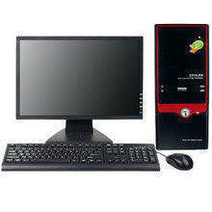
Vicious Virus

Slide 20
『憂鬱三角』
3 key factors leading to depression
導致憂鬱的三個主要因素： 人對自己、所處環境和未來的理解方式。

Slide 21
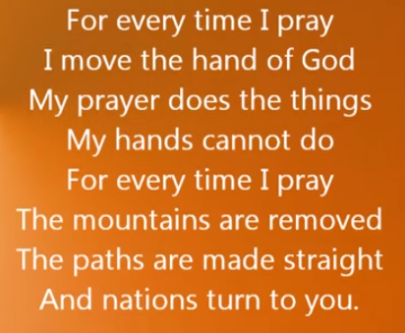
『我以禱告來到你面前』

Slide 22
Play Video
『我以禱告來到你面前』

